Slide 1
PIC18F4520 mikrokontroler
Sofija Anđelković

Slide 2
Mikrokontroler je jedno od najvećih dostignuća koje je obeležilo XX vek
Mikrokontroler je mali računar, realizovan u obliku integrisanog kola koji objedinjuje sve potrebne komponente, kako bi mogao samostalno da funkcioniše.
Tu spadaju integrisani mikroprocesor, memorija, digitalni i analogni ulazi/izlazi, tajmeri, brojači, oscilatori i drugi sklopovi

Slide 3
Prednosti mikrokontrolera:
- sve se nalazi na jednom mestu, procesor, memorije, konvertori, komparatori, portovi, tajmeri ...
- niska cena
- jednostavno korišćenje
- može se projektovati i bez znanja mašinskog jezika, već pomoću viših programskih jezika kao što je na primer C

Slide 4
PIC mikrokontroler (Peripheral Interface Controller) je originalan proizvod kompanije Microchip Technology, vrlo je popularan među inženjerima i elektronskim početnicima, a dolazi u puno različitih verzija, svaka sa posebnim komponentama i mogućnostima
Mnogi elektronski projekti mogu se vrlo lako izvesti pomoću mikrokontrolera iz PIC porodice, poput digitalnih satova, vrlo jednostavnih video igrica, robota
Njihova primena je vrlo široka, a njihove mogućnosti i varijante brojne, a mogu se nabaviti po vrlo pristupačnim cenama što ih čini još popularnijima.

Slide 5
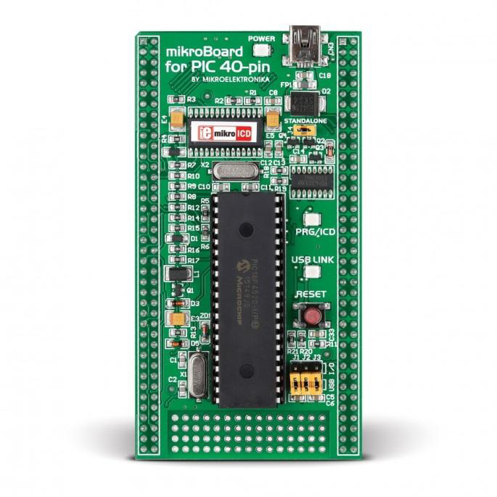

Slide 6
PROJEKA – Mala noćna muzika
Projektni zadatak čini Mocartova melodija – Mala noćna muzika. Za realizaciju ovog projekta potrebna nam je ploča UNI-DS6, posebno njen deo Piezo Buzzer.
Projekat je realizovan tako što sam napisala kod u programskom jeziku C pomoću softvera mikroC for PIC
Note sam definisala pomoću dva parametra, frekvencije i trajanja note

Slide 7
HVALA NA PAŽNJI

